Slide 1
تحليلُ قصةِ
إلى عبد الله الصغير
الصف الثامن
اللغة العربية
إعداد : أ. فارس جاد

Slide 2

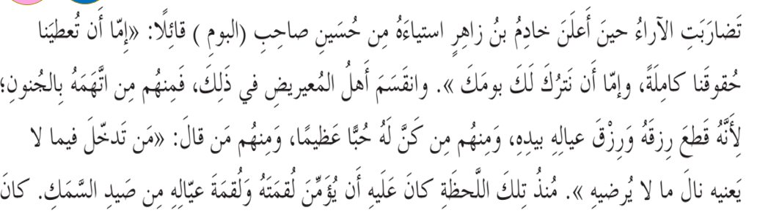
القصةُ
شخصياتُ القصةِ
عنوانُ القصةِ
خادمُ بن زاهر , حسينُ صاحبُ البوم , الزوجةُ ميرة ,ثنية أختها ,العمة عوشة , الجدة الطيبة أم عبد الرحمن , الأطفال عبد الله وابنا خالته سليمة ومبارك ,أهل المعيريض.....
إلى عبد الله الصغير
الزمن الماضي
تضاربُ الآراء .
المعيريض
فصل خادم بن زاهر من العمل.

Slide 3

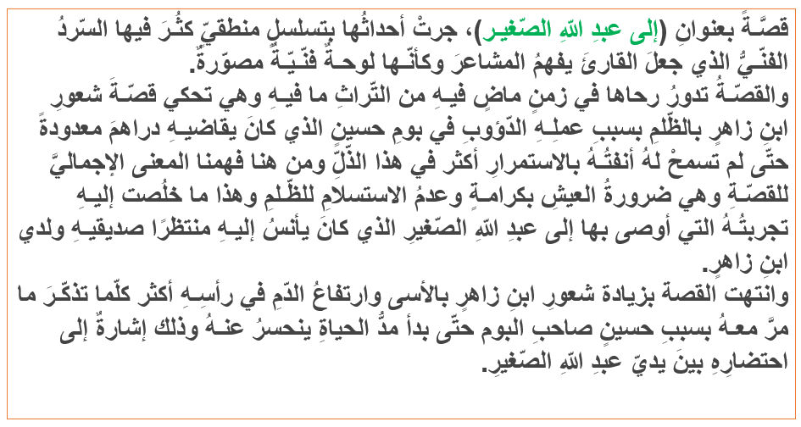
ملخصُ القصَّة

Slide 4

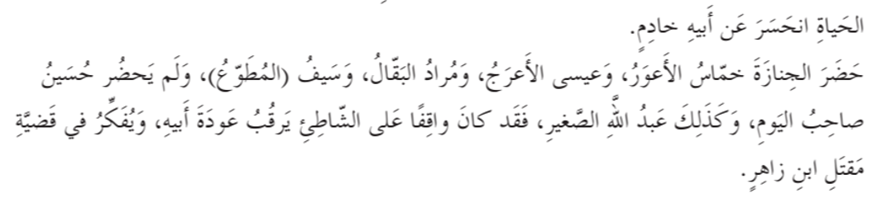
موت خادم بن زاهر من القهر وتشييع جنازته .
من إبداعك بني

Slide 5

مثالُ : كانا كسيْخينِ من الحديد.

Slide 6
أنشطة الكتاب.
من عمل الأستاذة عائشة الظاهري

Slide 7
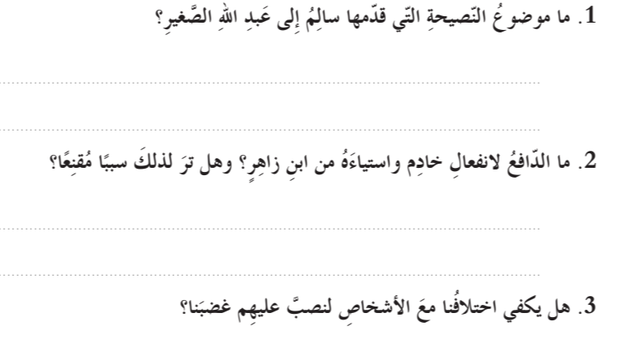
أنشطة ما بعد قراءة القصة
خادم
لا تكن مثل الثور المنيور ، بل كن بحارًا .
حسين
لأنه طرده من العمل ، ولم يسأل عنه بعد ذلك ، نعم أرى أن خادم محقٌ في غضبه لتملص حسين منه .
بالطبع لا ، ويجب على الإنسان أن يتحلى بالحِلمِ والتأني والصبر .
نواتج التعلم : يحدد الأحداث التي تطور الحبكة موضحًا كيف يفسر كل حدث الأفعال الماضية أو المستقبلية للشخصيات في القصة .

Slide 8
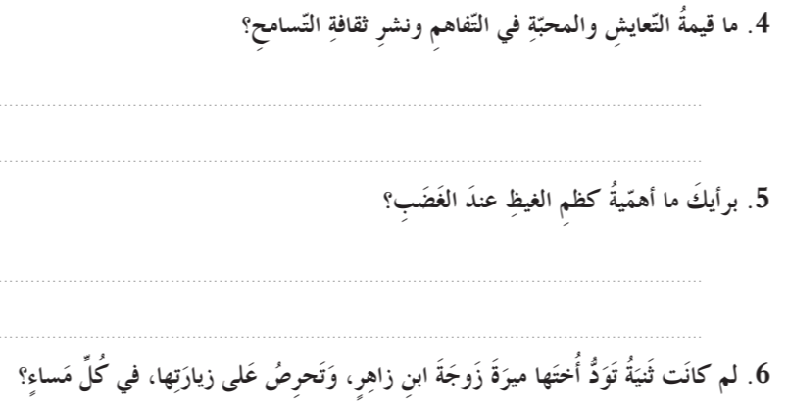

نواتج التعلم : يحدد الأحداث التي تطور الحبكة موضحًا كيف يفسر كل حدث الأفعال الماضية أو المستقبلية للشخصيات في القصة .
أنشطة ما بعد قراءة القصة
تؤدي إلى تماسك المجتمع وترابطه ونشر المودة والسلام بين أفراده .
يؤدي إلى المودة ونبذ الكراهية .
لكي يلعب ابنها عبدالله مع أبناء خالته ، وتذهب هي وأختها لزيارة عمتهما ليتسامرا .

Slide 9
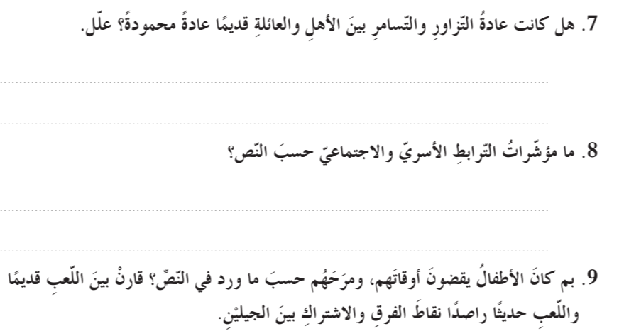
نواتج التعلم : يحدد الأحداث التي تطور الحبكة موضحًا كيف يفسر كل حدث الأفعال الماضية أو المستقبلية للشخصيات في القصة .
أنشطة ما بعد قراءة القصة
نعم ، لتقوية روابط المودة والمحبة بين الأهل والأصحاب .
التزاور اليومي ، ولعب الأولاد مع بعضهم ، وتسامر الكبار .
كانوا يلعبون ملك أو وزير . اللعب قديمًا كان سهلًا بسيطًا عضليًا ، أما الآن صار إلكترونيًا .

Slide 10
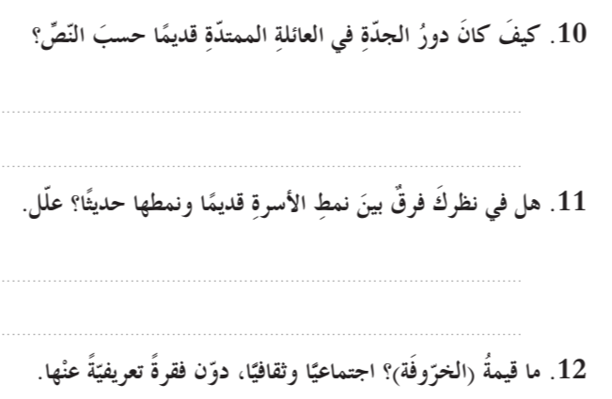
نواتج التعلم : يحدد الأحداث التي تطور الحبكة موضحًا كيف يفسر كل حدث الأفعال الماضية أو المستقبلية للشخصيات في القصة .
أنشطة ما بعد قراءة القصة
كانت تجمع العائلة حولها من خلال الأبناء والأحفاد ، وتحكي لهم الخروفة .
نعم ، قلت نسبة التزاور والتسامر بسبب الانشغال بظروف الحياة وتأثير التكنولوجيا على حياتهم .
يُحلُ فرديًا .

Slide 11
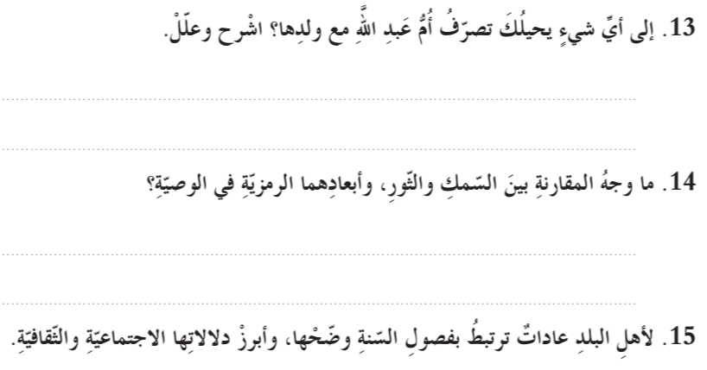
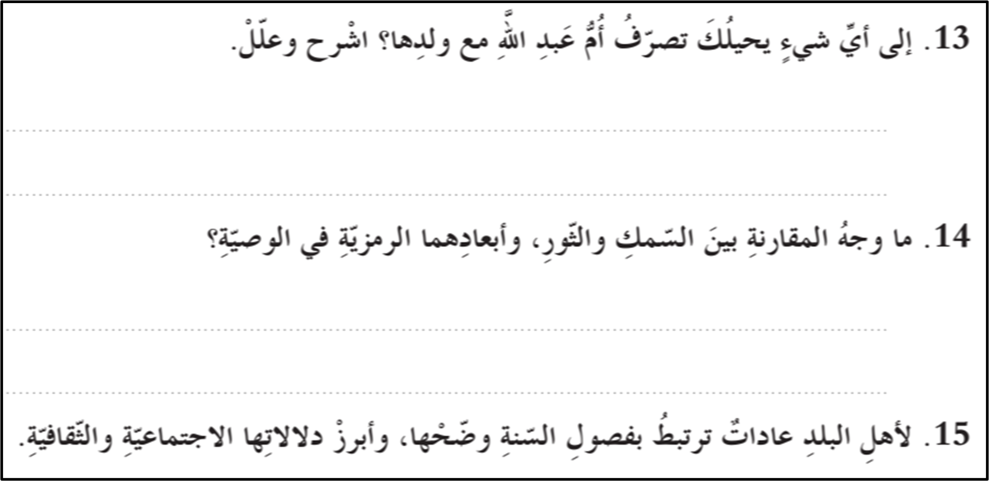
نواتج التعلم : يحدد الأحداث التي تطور الحبكة موضحًا كيف يفسر كل حدث الأفعال الماضية أو المستقبلية للشخصيات في القصة .
أنشطة ما بعد قراءة القصة
تصرف صحيح ، لأنها تريد بذلك تقوية الروابط والعلاقات الأسرية من خلال حرصها على صلة الرحم .
كلًا منهما مصدرٌ من مصادر الرزق ، وأبعادهما الرمزية هي : الثور يعمل لغيره ويُباع في أي لحظة أما السمك فيعمل لنفسه لأنه صاحب المكان .
عندما استطاعت حل لغز والدها بين العربان في مجلس والدها .

Slide 12
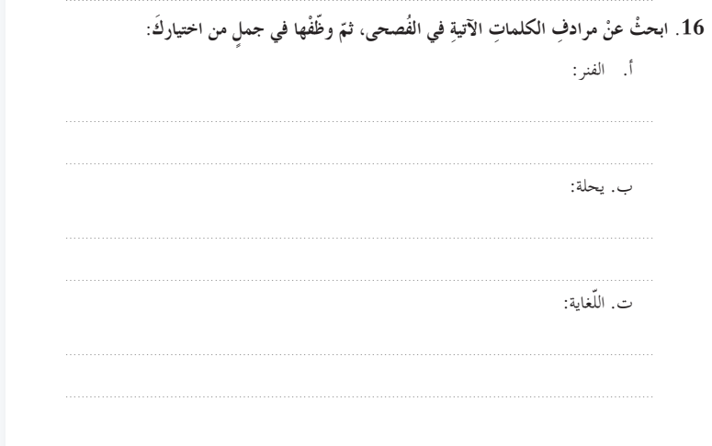
نواتج التعلم : يحدد الأحداث التي تطور الحبكة موضحًا كيف يفسر كل حدث الأفعال الماضية أو المستقبلية للشخصيات في القصة .
أنشطة ما بعد قراءة القصة
الفانوسُ الذي يشتعلُ بغمسِ خيطِـهِ بالزّيتِ.
الجرّةُ الكبيرةُ التي تُملأ بالماءِ وتحفظُ برودتَـهُ.
كثيرة الكلام .

Slide 13
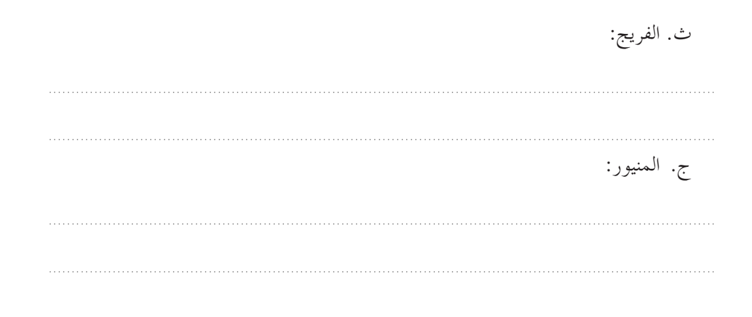
أنشطة ما بعد قراءة القصة
نواتج التعلم : يحدد الأحداث التي تطور الحبكة موضحًا كيف يفسر كل حدث الأفعال الماضية أو المستقبلية للشخصيات في القصة .
الحيُّ أو الحارةُ التي تضمُّ مجموعـةً من المنازلِ القريبـةِ.
وسيلة لاستخراج الماء ويسمى كذلك " فرغ " .

Slide 14
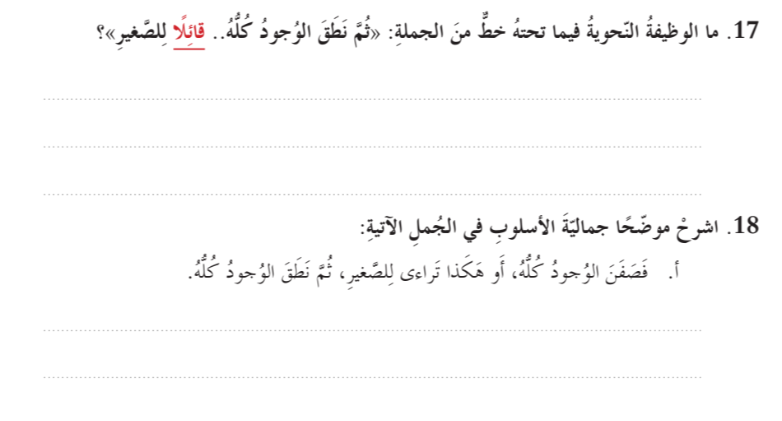
نواتج التعلم : يحدد الأحداث التي تطور الحبكة موضحًا كيف يفسر كل حدث الأفعال الماضية أو المستقبلية للشخصيات في القصة .
أنشطة ما بعد قراءة القصة
حال منصوب بالفتحة الظاهرة على آخره .
تقابل يوضح المعنى ويبرزه .

Slide 15
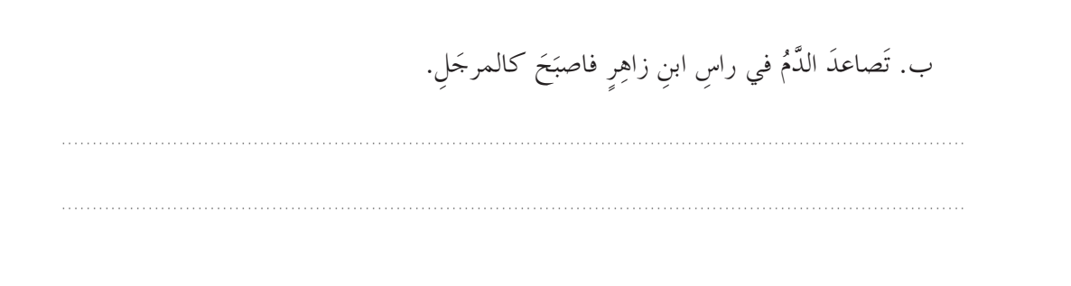
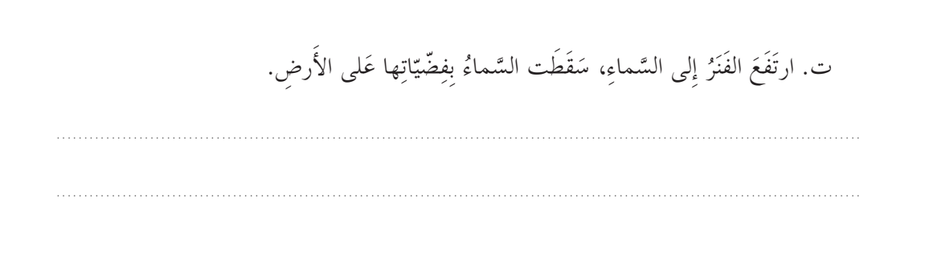
أنشطة ما بعد قراءة القصة
دلالة تعبيرية توحي بشدة الانفعال .
دلالة تعبيرية توحي بشدة التلألؤ .
نواتج التعلم : يحدد الأحداث التي تطور الحبكة موضحًا كيف يفسر كل حدث الأفعال الماضية أو المستقبلية للشخصيات في القصة .

